Slide 1
Основные направления Дорожной карты по реализации мероприятий Комплексного плана борьбы с туберкулезом и МЛУ/ШЛУ ТБ на 2014-2016 годы в Казахстане
Абилдаев Т.Ш.
Директор Национального центра проблем туберкулеза РК
Астана, 2014

Slide 2
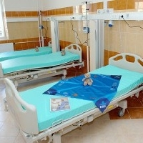
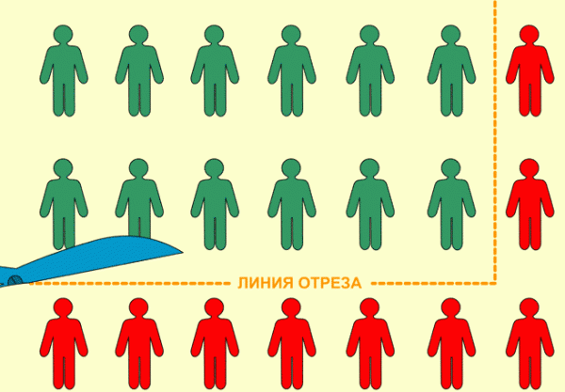
Дорожная карта (задача 1 Комплексного плана)
Реформирование противотуберкулезной службы с расширением амбулаторной и стационарозамещающей помощи больным ТБ и М/ШЛУ ТБ
Действие: Реформирование противотуберкулезной службы
Сокращение 2 766 больничных коек
Высвобождение штатных единиц ПТО:
Врачей – 87, 5
Медицинских сестер – 321,5
Младшего медицинского персонала – 284,5
Немедицинского персонала – 179, 75
12 зданий будет передано на балансы Акиматов

Slide 3
Дорожная карта (задача 1 Комплексного плана)
Реформирование противотуберкулезной службы с расширением амбулаторной и стационарозамещающей помощи больным ТБ и М/ШЛУ ТБ
Поэтапное изменение организационно-правовой формы ПТО гражданского сектора с переводом на ПХВ
Разработка и внедрение механизмов дифференцированной оплаты труда специалистов ПТО
Совершенствование модели оказания медицинской помощи больным ТБ на уровне ПМСП и ПТО

Slide 4
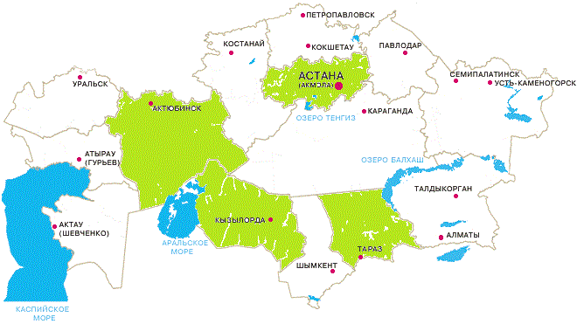
Дорожная карта (задача 1 Комплексного плана)
Реформирование противотуберкулезной службы с расширением амбулаторной и стационарозамещающей помощи больным ТБ и М/ШЛУ ТБ
Действие: Реформирование финансирования противотуберкулезной службы
Разработка усовершенствованного механизма финансирования ПТО в целях расширения амбулаторного лечения больных туберкулезом, в том числе с лекарственно-устойчивыми формами (пилотирование новых методов финансирования в Актюбинской, Жамбылской, Кызылординской областях и г.Астана) .

Slide 5
Дорожная карта (задача 2 Комплексного плана)
Улучшение доступности современных эффективных технологий диагностики и лечения ТБ и М/ШЛУ ТБ, усиление профилактических мероприятий, в том числе в пенитенциарном секторе и среди мигрантов
Действие: Обеспечение доступа к современным технологиям диагностики ТБ и М/ШЛУ ТБ
Внедрение новых методов ранней диагностики ТБ у детей и подростков - закуп «Диаскинтеста» через СК Фармация на сумму 183,2 млн тг
Приобретение оборудования для Экспресс-исследований на ТБ и М/ШЛУ ТБ (XpertMTB/Rif) в лабораториях ПТО, ПМСП и УИС на сумму 192,7 млн тг
Приобрести реагенты для молекулярно-генетических исследований на ТБ и М/ШЛУ ТБ в лабораториях ПТО, ПМСП и УИС (HAIN, XpertMTB/Rif), включая сервисное обслуживание, на сумму 606,1 млн тг
Разработка и внедрение системы ВОК на используемые методы лабораторной диагностики ТБ и М/ШЛУ ТБ в гражданском и пенитенциарном секторах здравоохранения.

Slide 6
Дорожная карта (задача 2 Комплексного плана)
Улучшение доступности современных эффективных технологий диагностики и лечения ТБ и М/ШЛУ ТБ, усиление профилактических мероприятий, в том числе в пенитенциарном секторе и среди мигрантов
Действия: Обеспечение доступа к современным технологиям диагностики ТБ и М/ШЛУ ТБ
Обеспечить бактериологические лаборатории ПТО современным бактериологическим оборудованием (БАКТЭК и др.) на сумму 46,6 млн тг
Обеспечение реагентами и расходными материалами для микроскопических и бактериологических исследований, ТЛЧ на твердых и жидких средах в гражданском и пенитенциарном секторах здравоохранения (Л-Йенсена и БАКТЭК), включая сервисное обслуживание на сумму 937,4 млн тг.

Slide 7
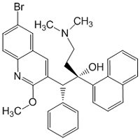
Дорожная карта (задача 2 Комплексного плана)
Улучшение доступности современных эффективных технологий диагностики и лечения ТБ и М/ШЛУ ТБ, усиление профилактических мероприятий, в том числе в пенитенциарном секторе и среди мигрантов
Действие: Выработать предложения по расширению существующего списка закупаемых ПТП с регистрацией и последующим закупом (линезолид, бедаквилин и других ПТП
Набор 200 больных ШЛУ ТБ на новые схемы лечения, включающие линезолид, бедаквилин, в пилотных регионах
Внесение дополнения в приказ МзиСЗ РК по внедрению линезолида, бедаквилина в схемы лечения М/ШЛУ ТБ.
Обучение персонала ведению М/ШЛУ ТБ с новыми ПТП
Проведение исследований по безопасности и эффективности применения новых ПТП в пилотных регионах

Slide 8
Дорожная карта (задача 2 Комплексного плана)
Улучшение доступности современных эффективных технологий диагностики и лечения ТБ и М/ШЛУ ТБ, усиление профилактических мероприятий, в том числе в пенитенциарном секторе и среди мигрантов
Действия: Поэтапно внедрить индивидуальные схемы лечения больных М/ШЛУ ТБ, основанных на данных ТЛЧ
Разработка дополнений к приказу об индивидуальных схемах лечения М/ШЛУ ТБ
Внедрение индивидуальных схем лечения М/ШЛУ ТБ в пилотных регионах с последующим расширением на всю республику.
Действия: Поэтапно внедрить модель амбулаторного лечения больных ТБ и М/ШЛУ ТБ с оказанием психосоциальной поддержки по всей стране.
Создание рабочей группы по разработке Положения об амбулаторном лечении и психо-социальной поддержке больных М/ШЛУ ТБ.

Slide 9
Дорожная карта (задача 2 Комплексного плана)
Улучшение доступности современных эффективных технологий диагностики и лечения ТБ и М/ШЛУ ТБ, усиление профилактических мероприятий, в том числе в пенитенциарном секторе и среди мигрантов
Действия: Оказание социальной помощи больным ТБ и М/ШЛУ ТБ на амбулаторном этапе путем ежемесячного перечисления на индивидуальные карт-счета денег по величине прожиточного минимума для исчисления базовых социальных выплат
Планируется оказать помощь 10 465 больным на сумму 1 460,3 млн.тг
Действия: Оказание ежемесячной социальной помощи больным ТБ и М/ШЛУ ТБ на амбулаторном этапе по другим механизмам
Продуктовые пакеты, компенсация транспортных расходов, горячее питание и др. будут предоставлены больным туберкулезом на амбулаторном лечении на сумму 1 958,5 млн тг

Slide 10
Дорожная карта (задача 2 Комплексного плана)
Улучшение доступности современных эффективных технологий диагностики и лечения ТБ и М/ШЛУ ТБ, усиление профилактических мероприятий, в том числе в пенитенциарном секторе и среди мигрантов
Действия: Разработать и внедрить новые методы хирургического лечения легочного и внелегочного туберкулеза.
Разработка методических рекомендаций по коллапсохирургическому лечению больных ШЛУ ТБ, интраоперационной катетеризации деструкции при костно-суставном ТБ.
Разработка межведомственного плана оказания медицинской помощи, в том числе хирургической, больным ТБ и М/ШЛУ ТБ в УИС.
Действия: Обеспечить больных ТБ и М/ШЛУ ТБ на амбулаторном уровне методами диагностики побочных реакций ПТП, симптоматическими и патогенетическими средствами
Для 4 525 больных туберкулезом будут приобретены симптоматические и патогенетические средства на сумму 639,5 млн тг

Slide 11
Дорожная карта (задача 2 Комплексного плана )
Улучшение доступности современных эффективных технологий диагностики и лечения ТБ и М/ШЛУ ТБ, усиление профилактических мероприятий, в том числе в пенитенциарном секторе и среди мигрантов
Действия: Разработать методы по управлению ПТП
Создание рабочей группы по разработке и утверждению Руководства
Решение вопроса регистрации детских дозировок ПТП
Обеспечение полного охвата химиопрофилактикой туберкулеза контактных детей.

Slide 12
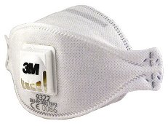
Дорожная карта (задача 3 Комплексного плана)
Усиление систем инфекционного контроля, мониторинга и оценки противотуберкулезных мероприятий, в том числе в пенитенциарном секторе
Действия:
Разработать Положение по госпитализации и изоляции больных ТБ в гражданском и пенитенциарном секторах здравоохранения в соответствии с инфекционным статусом.
Установить эффективную систему механической вентиляции в помещениях ПТО высокого риска гражданского и пенитенциарного секторов здравоохранения на сумму 1, 103,7 млн тг
Обеспечить медицинских работников ПТО средствами защиты и контроля правильного использования на сумму 1, 108 млн тг.

Slide 13
Дорожная карта (задача 3 Комплексного плана)
Усиление систем инфекционного контроля, мониторинга и оценки противотуберкулезных мероприятий, в том числе в пенитенциарном секторе
Действие: Создать единую электронную базу больных ТБ в гражданском и пенитенциарном секторах здравоохранения.
Поэтапное обеспечение интернет-связью и компьютерами бактериологических лабораторий, аптек и организационно-методических отделов ПТО, включая УИС.
Составление ПСД на монтаж/реконструкцию систем механической вентиляции ПТО и утверждение на уровне МВД РК, акиматов областей и гг Астана и Алматы.
Внедрение электронной модели прогнозирования распространенности ТБ и МЛУ ТБ
Введение в штат ПТО ответственных специалистов за работу НРБТ и группы МиО реализации противотуберкулезных мероприятий.

Slide 14
Дорожная карта (задача 4 Комплексного плана)
Усиление межведомственного и межсекторального взаимодействия по борьбе с ТБ
Действие: Обеспечение контроля за ТБ/ВИЧ в стране
Разработка и утверждение протоколов по ведению больных ТБ/ВИЧ, ТБ/ВИЧ/ПИН, М/ШЛУ ТБ/ВИЧ
Полный охват химиопрофилактикой изониазидом ЛЖВ в гражданском и пенитенциарной системе
Полный охват антиретровирусной терапией больных с коинфекцией ТБ/ВИЧ в гражданском и пенитенциарной системе
Действие: Привлечение НПО в реализацию противотуберкулезных мероприятий
Организация пилотных ПМСП для внедрения программ социального сопровождения у пациентов высокого риска (ПИН, заключенные, ЛЖВ)
Выделение грантов для НПО по инновационным подходам в повышении приверженности ТБ лечению в амбулаторных условиях.

Slide 15
Дорожная карта (задача 4 Комплексного плана)
Усиление межведомственного и межсекторального взаимодействия по борьбе с ТБ
Действие: Оказание противотуберкулезной помощи внутренним и внешним мигрантам
Создание рабочей группы по разработке руководства по оказанию противотуберкулезной помощи мигрантам
Разработка индикаторов по ТБ у мигрантов и их интеграция в стандартную систему МиО в стране.
Создание медико-социального фонда для лечения и диагностики ТБ недокументированных мигрантов и подготовка национального консультанта
Обеспечение социальным пакетом мигрантов на амбулаторном уровне лечения.
Разработка информационно-образовательных материалов, ориентированных на конкретные потребности мигрантов.

Slide 16
Индикаторы реализации Комплексного плана по борьбе с ТБ в Казахстане на 2014-2020 гг (1)
Снижение Заболеваемости ТБ до 55, 5 на 100 тыс.нас.
Снижение Смертности от ТБ до 3,8 на 100 тыс.нас.
Сокращение коек в ПТО до 35%
Сокращение дней госпитализации до 55 %
Больных ТБ и М/ШЛУ ТБ на полном амбулаторном лечении – 50%
Охват целевых групп населения молекулярно-генетическими тестами (GenXpert) до 100%
Охват больных туберкулезом ТЛЧ до 100%
Охват лечением больных МЛУ ТБ препаратами второго ряда и больных ШЛУ ТБ препаратами третьего ряда до 100%
Показатель успешного лечения больных МЛУ ТБ до 75%

Slide 17
Индикаторы реализации Комплексного плана по борьбе с ТБ в Казахстане на 2014-2020 гг (2)
Охват социальной поддержкой (не менее 1 раза в месяц) больных туберкулезом на амбулаторном лечении до 90%
Процент больных туберкулезом с незавершенным лечением, освобожденных из МЛС и взятых на ДУ в гражданском секторе - 90
Охват ЛЖВ химиопрофилактикой изониазидом до 95%
Охват больных ТБ/ВИЧ профилактическим лечением котримаксозолом до 100%
Охват АРТ больных ТБ/ВИЧ до 100%
Число НПО, вовлеченных в НТП – 15
Число мигрантов, обследованных на ТБ – 140 000

Slide 18
Спасибо за внимание

